Slide 1



GreenCologneAI
Gesunder, grüner, urbaner Lebensraum für Köln
Omid Hashemi, Georg Petzinka

Slide 2

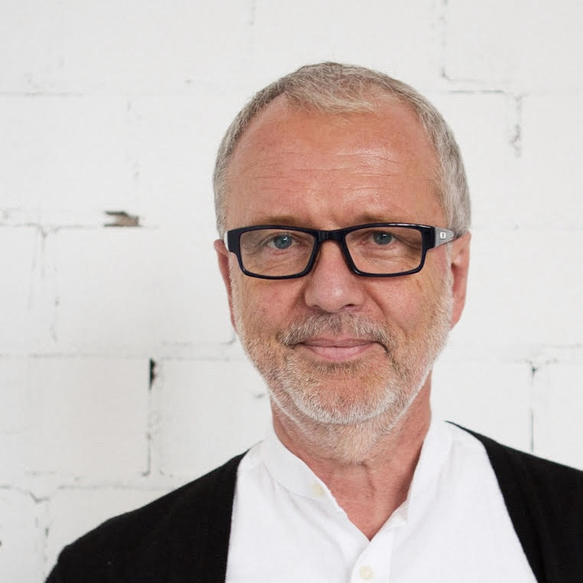
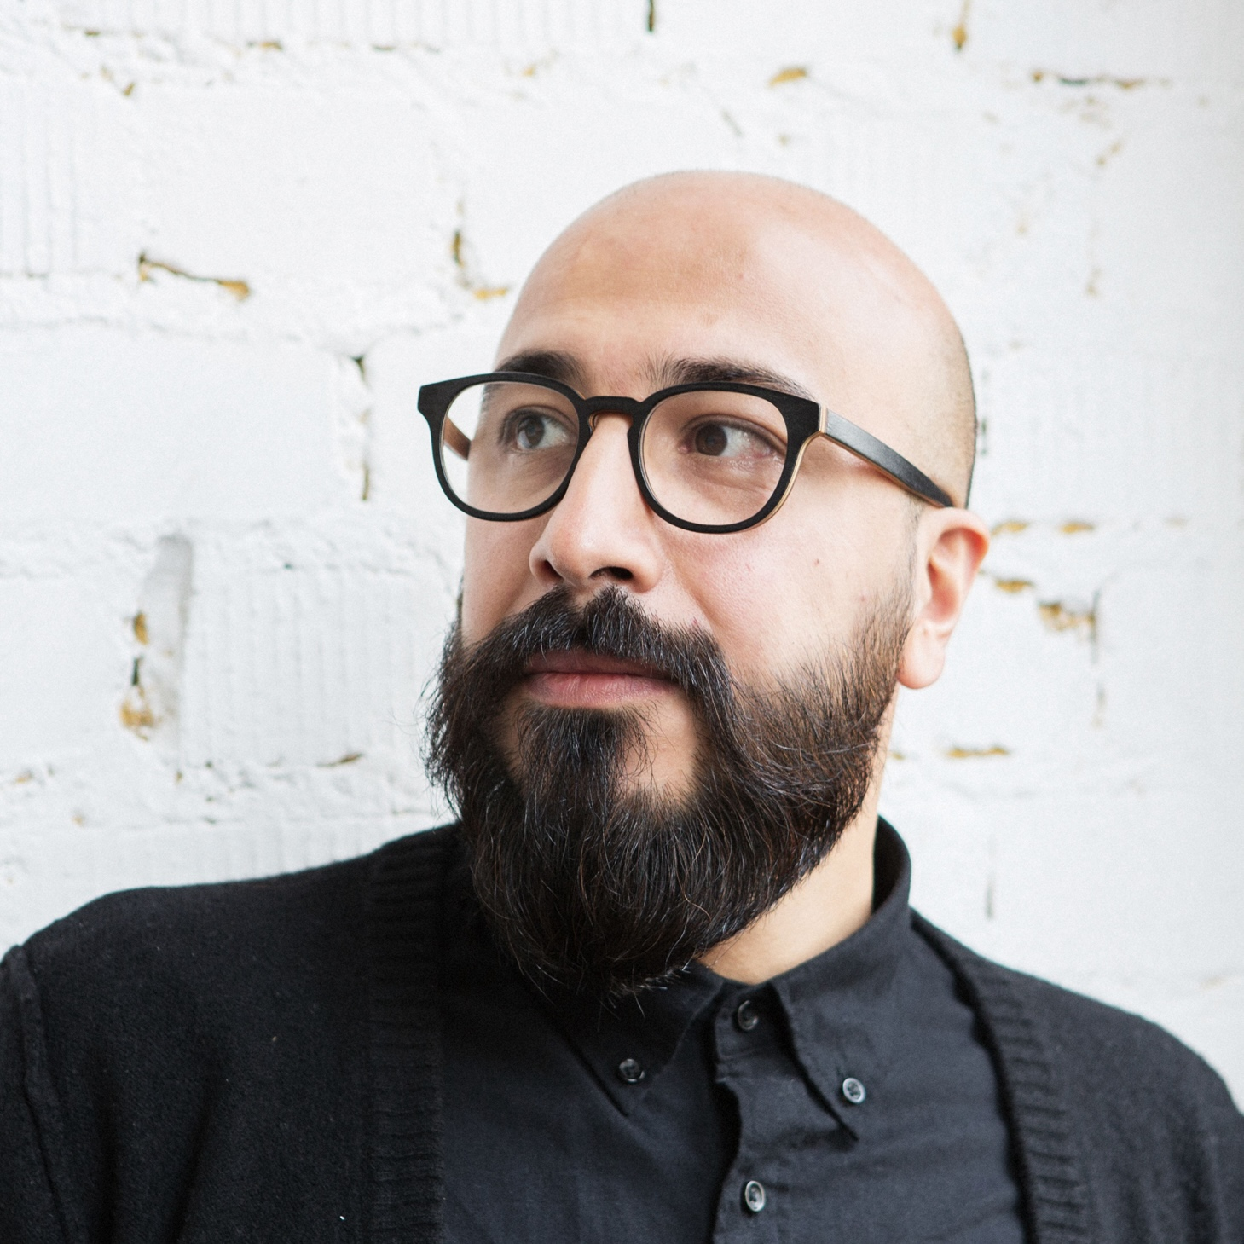
Das Team
Wir, die Kumo Cloud Solutions, entwickeln digitale Produkte und Prozesse.
Ein besonderer Schwerpunkt ist der Einsatz aktueller KI-Technologien. Die Expertise unseres interdisziplinären Projekt-Teams umfasst IT-/KI-Entwicklern, sowie Fachwissen aus der Freiraum- und Umweltplanung.
G e o r g P e t z i n k a
Omid Hashemi
Unternehmer, seit über 40 Jahren, Business Development
IT-Unternehmer mit 16 Jahren Erfahrung, GF 42DS und Kumo Cloud Solutions und Entwickler, KI Entwickler aus Leidenschaft

Slide 3

WELCHES PROBLEM WIR LÖSEN
Das urbane Grün ist zunehmend durch die globalen Klimaveränderungen bedroht. Eine wahrscheinliche Folge ist die Zunahme invasiver Schädlinge. Nach der Gefährdung der Biodiversität gilt diese Habitatzerstörung unter Fachleuten als zweitgrößte Bedrohung. Dazu zählen beispielsweise Baumkrankheiten wie der Eichenprozessionsspinner oder bei Pflanzen der Rostpilz und der falsche Mehltau.

Slide 4
WELCHES PROBLEM WIR LÖSEN…
Die Herausforderung liegt darin, Pflanzen- und Baumkrankheiten frühzeitig zu erkennen, um rechtzeitig Maßnahmen planen und umsetzen zu können, bevor irreparable Schäden im urbanen Grün entstehen. Die Idee ist, Bürger aktiv als Helfer einzubinden, um Schädlinge rechtzeitig zu entdecken und so zur Erhaltung des Stadtgrüns beizutragen.

Slide 5

Wie wir es lösen
Durch die Nutzung eines einfachen Kommunikations-kanals wie z. B. WhatsApp oder einer App und mittels Einsatz von Multi-Modalen LLMs wird der Zustand des Grün-Bestandes analysiert und Handlungsempfehlungen generiert.
Dieser Lösungsansatz setzt auf aktuelle hoch-effiziente LMM´s, die wir heute schon bei anderen Fragestellungen z. B. in der Energiewirtschaft nutzen. Sie stehen sofort zur Verfügung, um Bilddaten der Bürger mit Daten in bestehenden Datenbanken zu vergleichen, zu analysieren und entsprechende diagnostische informationen den Fachleuten zur Verfügung zu stellen.

Slide 6





OKRs
Diese Objectives und Key Results kommunizieren unser Bestreben, geben Orientierung und schaffen Fokus
Objective n° 2
Objective n° 1
Objective n° 3
- Auswahl und Bewertung geeigneter multimodaler LLMs.
- Aufbau bzw. Anpassung der AI zur Analyse von Pflanzen- und Baumkrankheiten.
Aufbau einer App für die Bürger (DSGVO-konform)
Rollout

Slide 7
Status Quo
PLANT RESEARCH
- Was sind die häufigsten Pflanzen- / Baum- krankheiten und wie äußern diese sich?
Wie formalisieren wir diese Merkmale?
Welche leistungsfähigen Open Source LLMs stehen zur Verfügung?
WICHTIGE ERKENNTNISSE
Aufbau einer DB zu Pflanzen- und Baumkrankheiten. (Grünes Kataster)
BISHERIGE MEILENSTEINE
Wir beschäftigen uns mit der Konkretisierung der Projektidee.
2

Slide 8

NÄCHSTE SCHRITTE
Definition der Use Cases
  Entwicklung der Applikation für die Endnutzer
  Aufbau einer Datenbank zu Pflanzen- und Baumkrankheiten.
  Aufbau einer Pipeline zur (Pflanzen-, Baum-) Bildanalyse
Identifikation der benötigten Projektpartner
  Gespräche mit den Fachabteilungen der Stadtverwaltung
  Projektzusammenarbeit mit allen ehrenamtlichen Initiativen
  Gespräche mit Kleingartenvereinen
Auf der App
  Konzept und Design
  Implementierung der Grundapplikation

Slide 9
Wie ihr uns unterstützen könnt
Kontakte zu den entsprechenden Fachabteilungen
1
Beschreibt kurz eure Herausforderungen und welche Art von Unterstützung ihr für Welche Ziele gebrauchen könntet, über welche Art von Austausch ihr euch freut.
Aktivieren der ehrenamtlichen Akteure der Stadtgesellschaft
2

Slide 10




Vielen Dank!
Hier könnt ihr uns erreichen. Wir freuen uns über Feedback.
(0163) 717 289 0
georg@kumo-cloud.com
Gladbacher Str. 19, 55672 Köln

Slide 11

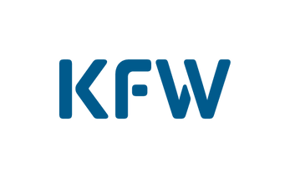

Ein Projekt von

